Slide 1



Муниципальное общеобразовательное учреждение «Шатковская основная школа»
Совещание – семинар с ответственными за ПДДТТ и руководителями отрядов ЮИД
Шатковского муниципального округа
«Взаимодействие отряда ЮИД «Перекресток» Шатковской основной школы с отделом
ГИБДД ОМВД России
«Шатковский» в вопросах профилактики ДДТТ»
Автор: Петрова Татьяна Алексеевна, педагог – организатор , руководитель отряда ЮИД «Перекресток» МОУ «Шатковская ОШ»
р. п. Шатки
Апрель, 2024г.

Slide 2



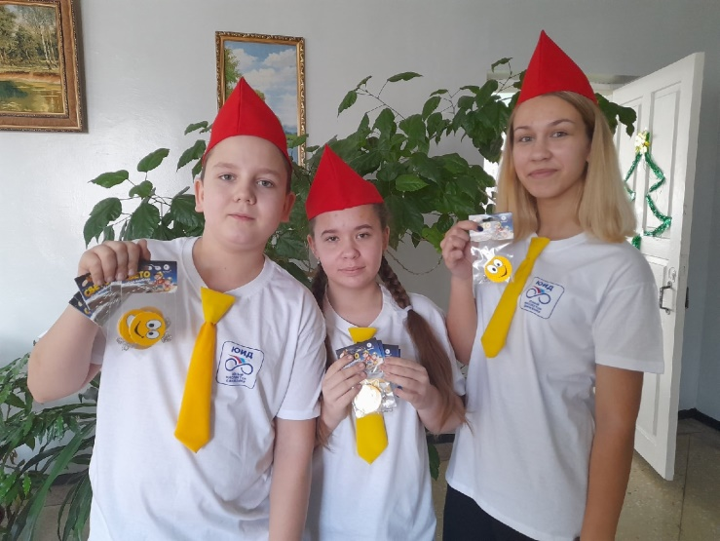

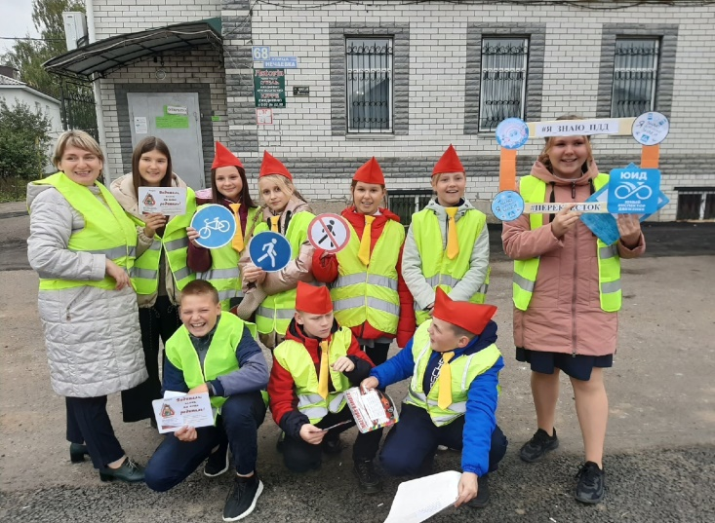
АКТУАЛЬНОСТЬ
«Самое дорогое у человека – это жизнь!»
Н.А. Островский
Статистические данные о детском травматизме и несчастных случаях свидетельствуют о том, что необходимо более углубленно работать по проблеме обучения школьников правилам дорожного движения.
Образовательному учреждению принадлежит решающая роль не только в изучении правил дорожного движения, но и предупреждение детского дорожно-транспортного травматизма в соответствии с Законом о дорожном движении.
В современном обществе образовательные учреждения находятся в поиске социальных партнеров, с которыми возможен обмен в материальном, информационном, образовательном ресурсном обеспечении в целях формирования здоровой, общественно активной личности

Slide 3


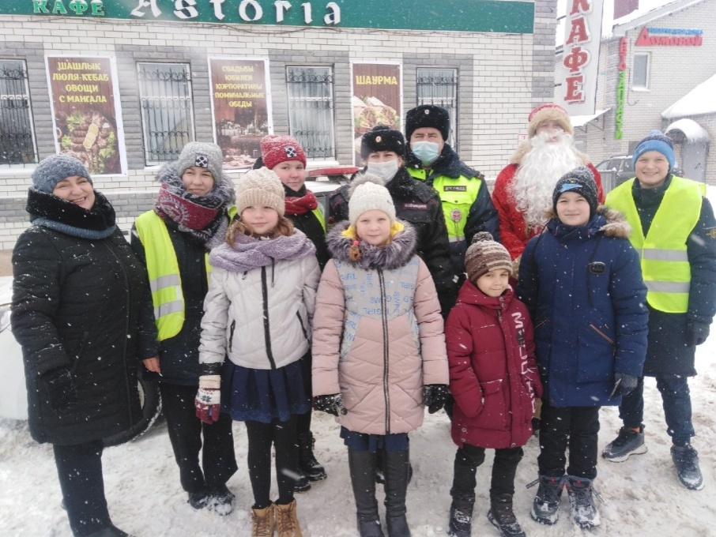

Сведения об отряде ЮИД «Перекресток»
В сентябре 2009 года в МОУ "Шатковская ОШ" был создан отряд ЮИД "Перекресток". У отряда есть символы и атрибуты: эмблема, бейдж, галстук, пилотка, девиз, речевка и законы. Численность отряда – 18 человек
Девиз: «Вместе мы- сила! Вместе мы-класс! ЮИД «Перекресток» приветствует вас!»
Речевка:
«Наш отряд поможет всем, кто на дороге не хочет проблем! Главное -вместе! Главное - дружно! Отряду ЮИД равнодушных не нужно!»
Наш закон: «Красный - СТОЙ! Желтый - ЖДИ! Зеленый зажегся-смело ИДИ!»

Slide 4
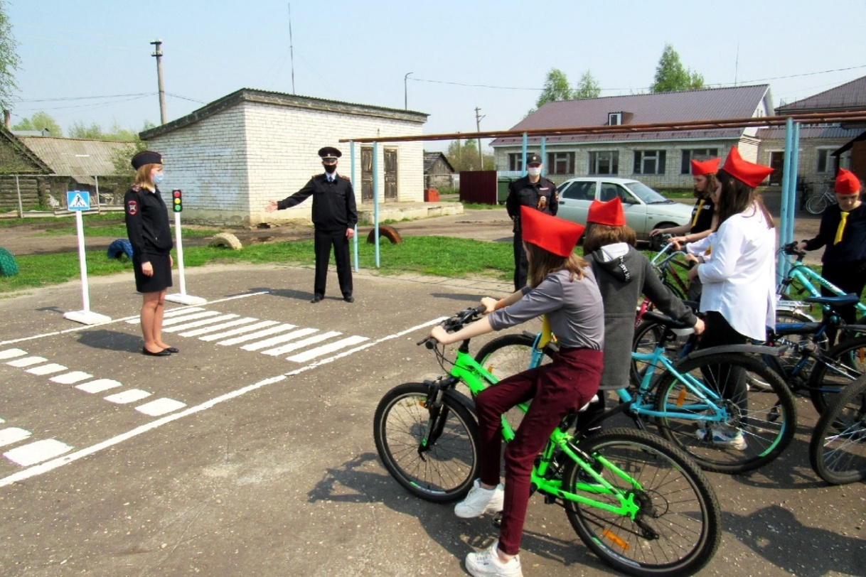
Сведения об отряде ЮИД «Перекресток»
У отряда ЮИД «Перекресток» МОУ «Шатковская ОШ» есть:
Приказ о создании отряда
Положение о деятельности отряда
План работы на 2023-2024 учебный год
Наличие уголков безопасности
Наличие площадки по БДД «Островок безопасности»

Slide 5
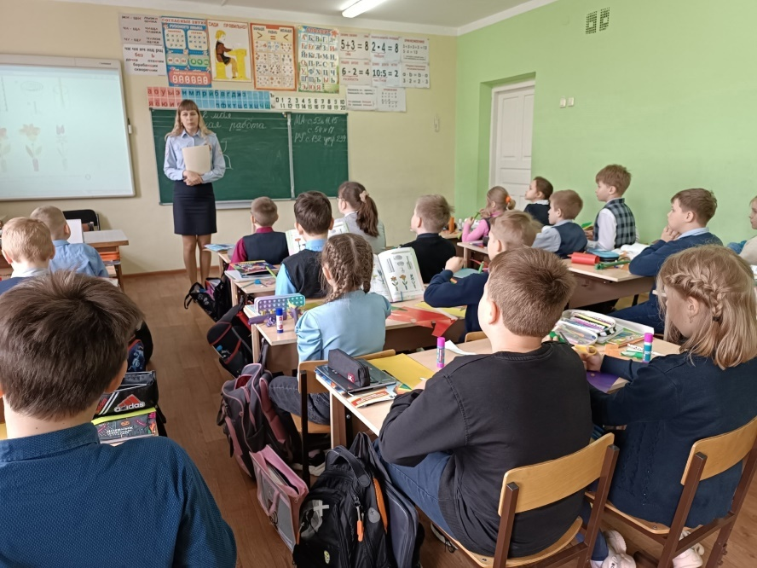
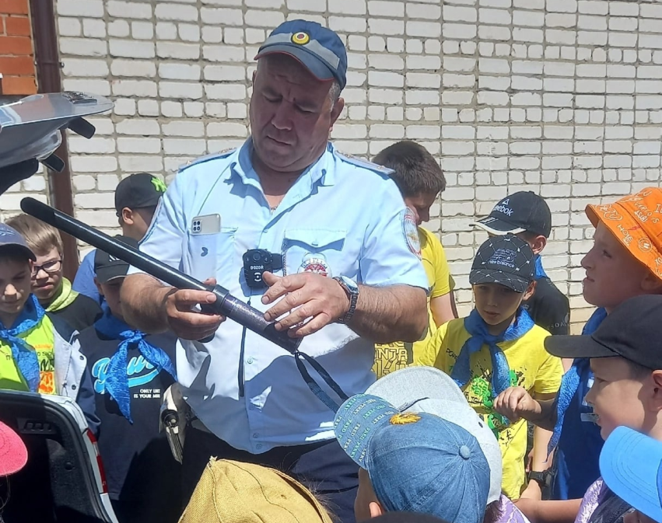
Отряд ЮИД «Перекресток» + отдел ГИБДД ОМВД России «Шатковский» = Безопасность!
Взаимодействие сотрудников ОГИБДД ОМВД России с школьными отрядами ЮИД – это важная составляющая работы по профилактике дорожно-транспортных происшествий с участием несовершеннолетних

Slide 6
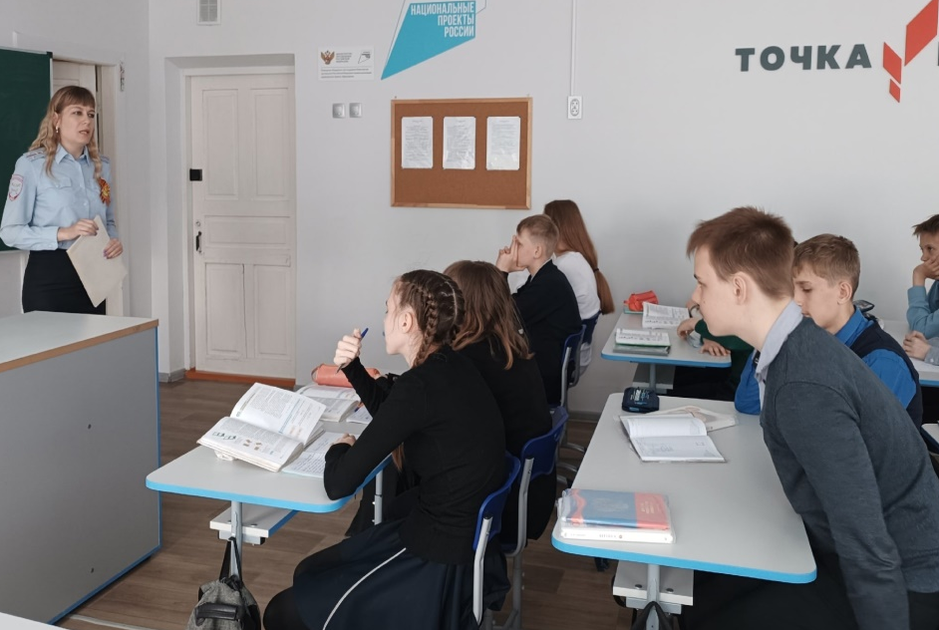
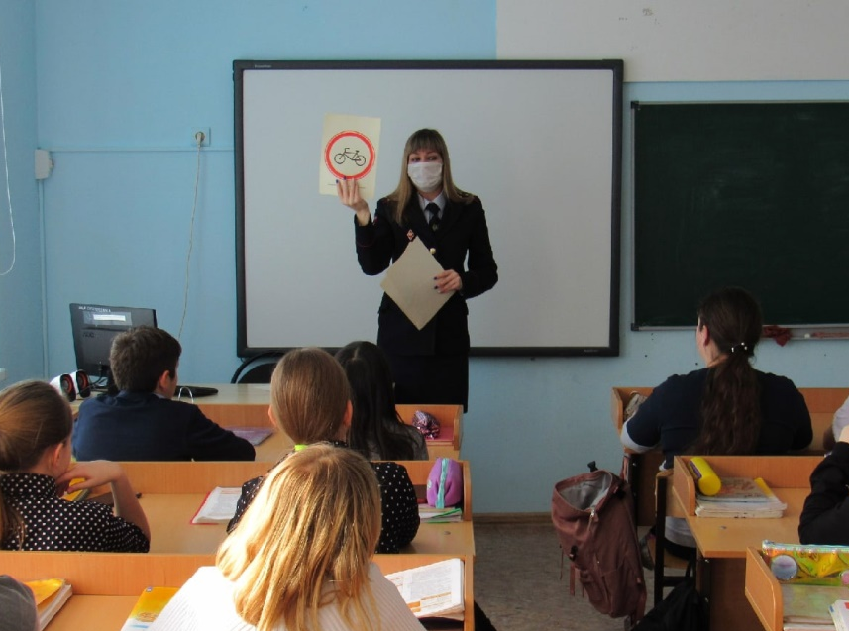
Теоретическая деятельность
Организация сотрудниками отдела ГИБДД ОМВД России «Шатковский» профилактических бесед для учащихся МОУ «Шатковская ОШ» по безопасности дорожного движения

Slide 7
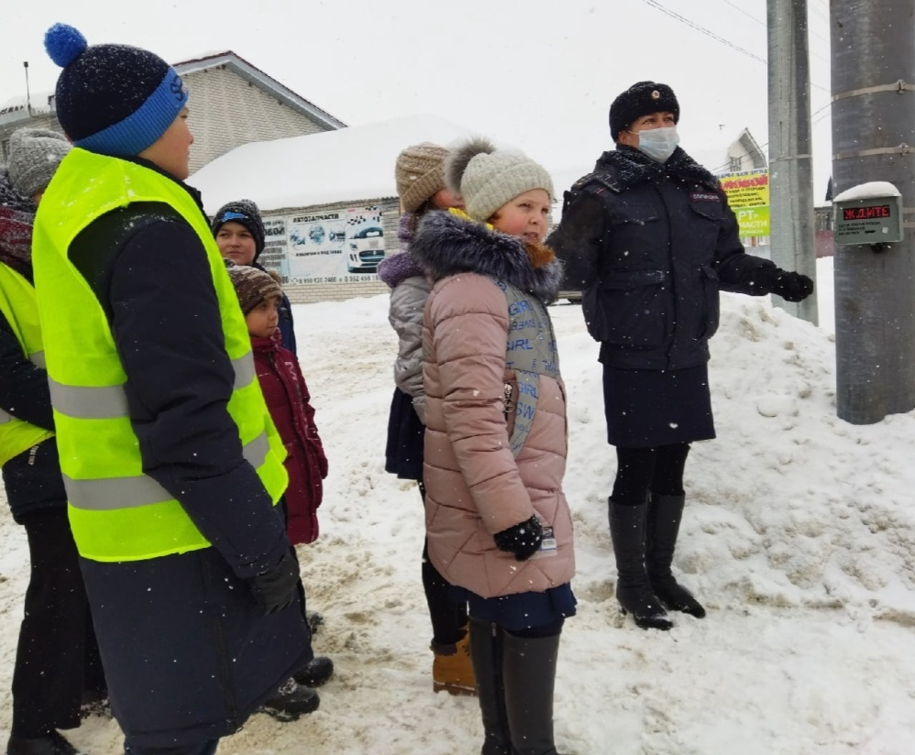
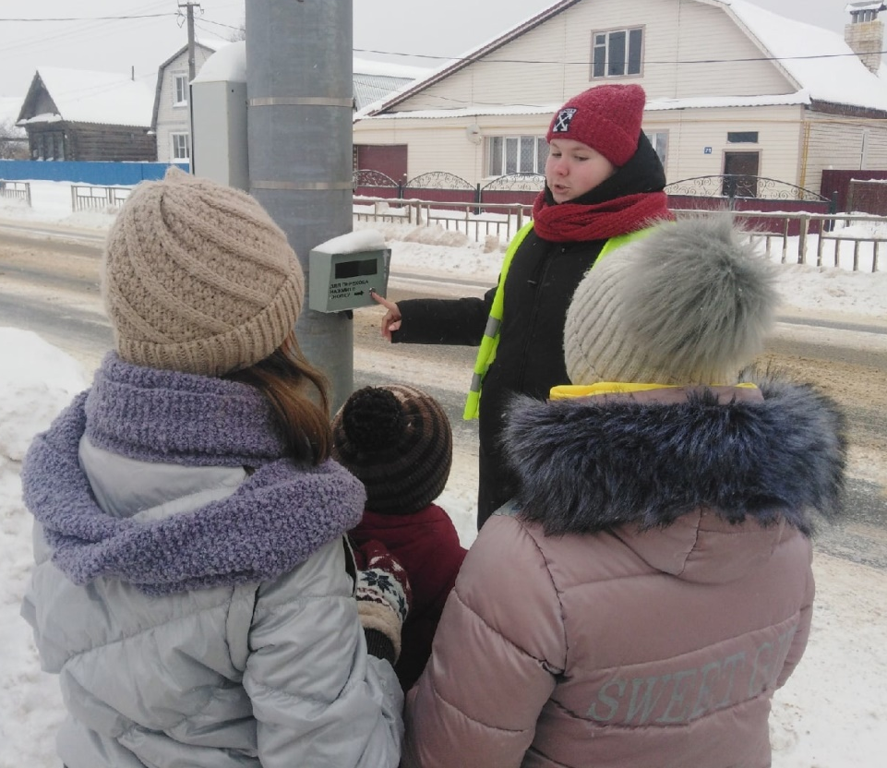
Теоретическая деятельность
Организация сотрудниками отдела ГИБДД ОМВД России «Шатковский» занятий для учащихся начальной школы.
Обучающее занятие «Пешеход и пешеходный переход»

Slide 8
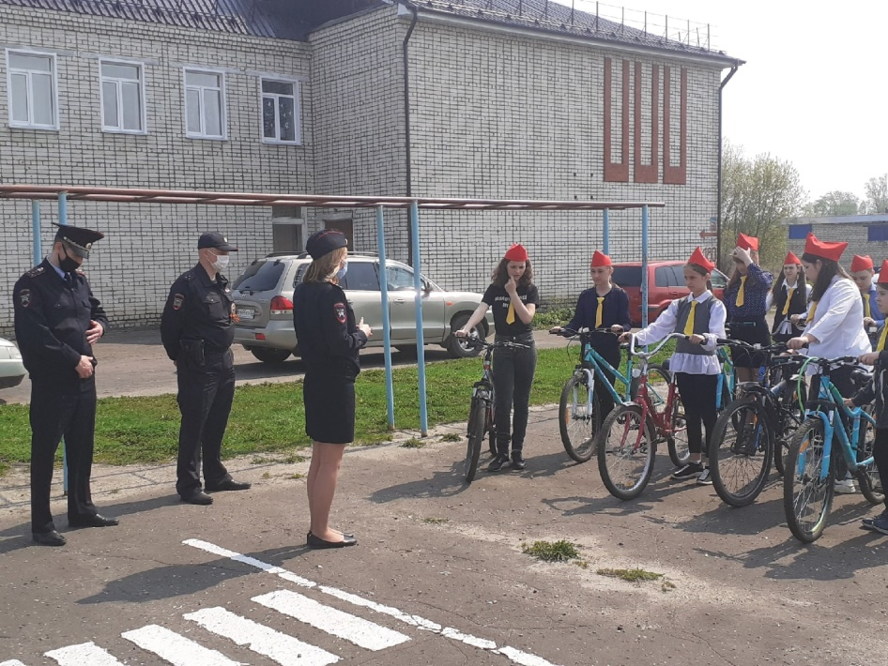
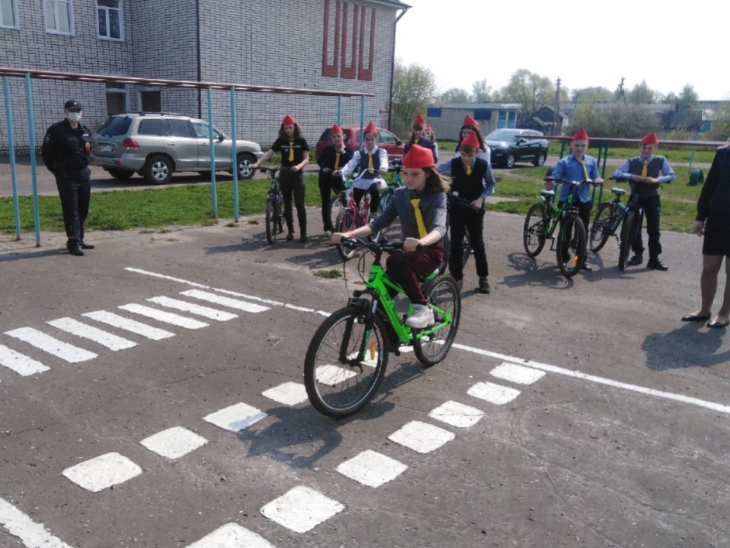
Практическая деятельность
Совместно с сотрудниками отдела ГИБДД ОМВД России по Шатковскому округу Д.В. Каравашкиным и М.А. Москаевой приняли участие в акции «Единый день безопасности велосипедиста» в рамках информационно-пропагандистской кампании «Безопасный велосипед»

Slide 9
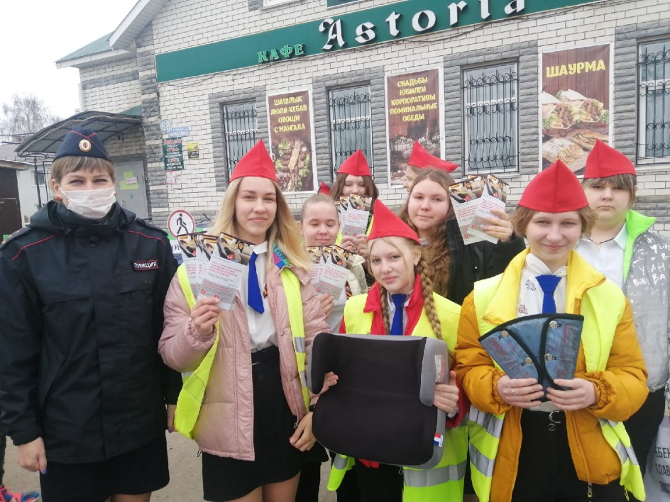
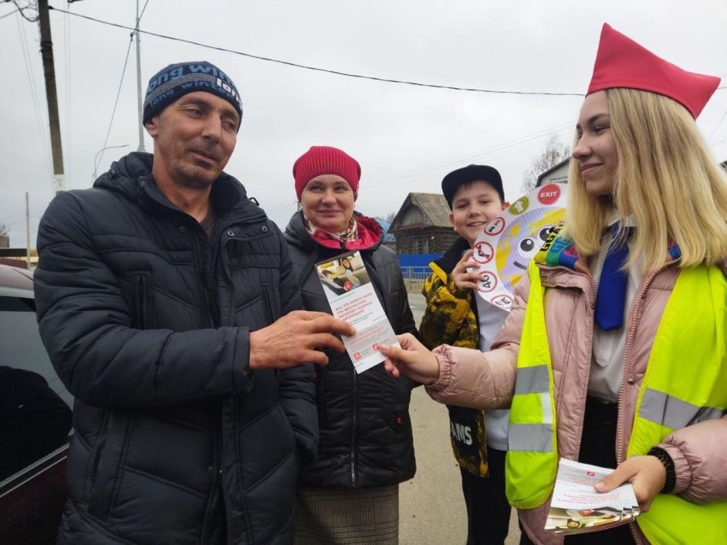
Практическая деятельность
Отряд ЮИД «Перекресток» МОУ «Шатковская ОШ» совместно с сотрудником отдела ГИБДД ОМВД Москаевой М.А. проводят акцию "Ребёнок - главный пассажир!"

Slide 10

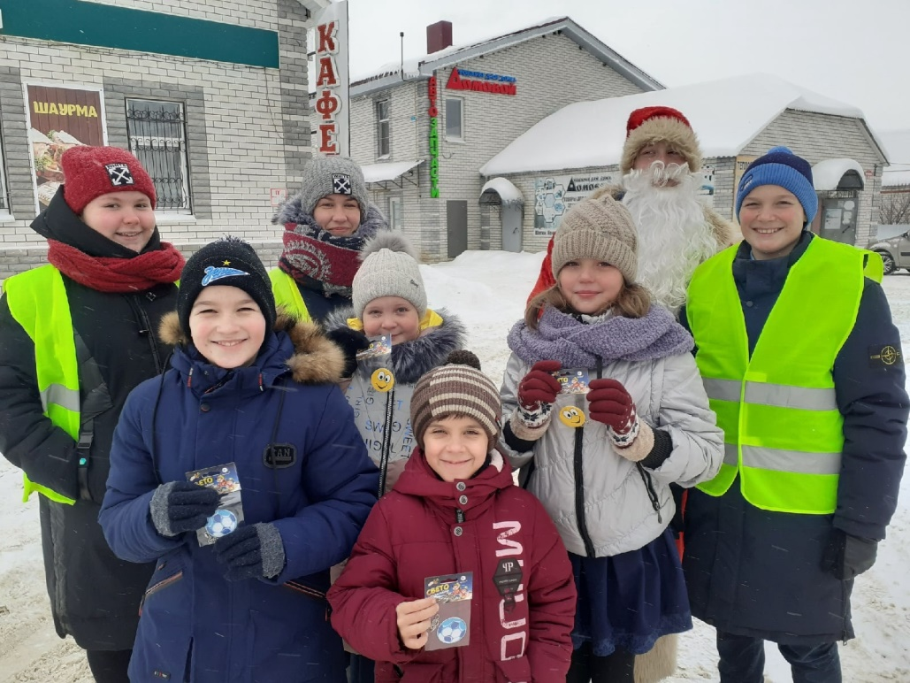
Практическая деятельность
Госавтоинспекция Нижегородской области совместно с Министерством образования, науки и молодежной политики организовала информационно-профилактическое мероприятие «Зимние каникулы», в котором принял участие отряд ЮИД «Перекресток». Акция «Полицейский Дед Мороз»

Slide 11
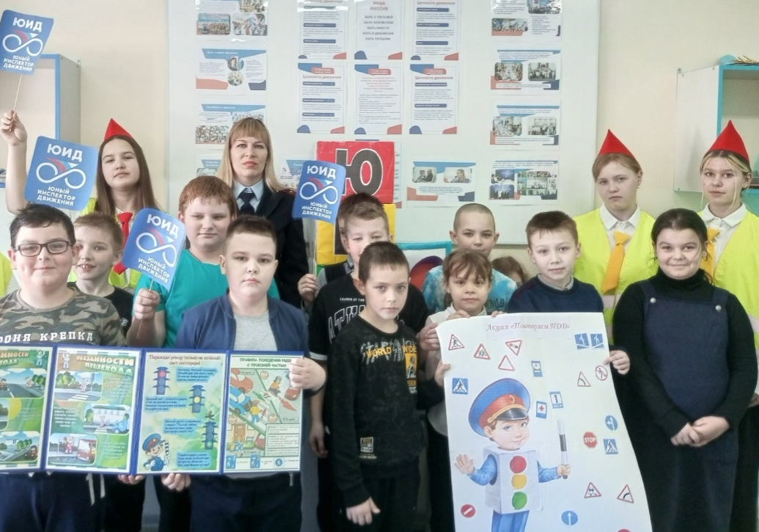
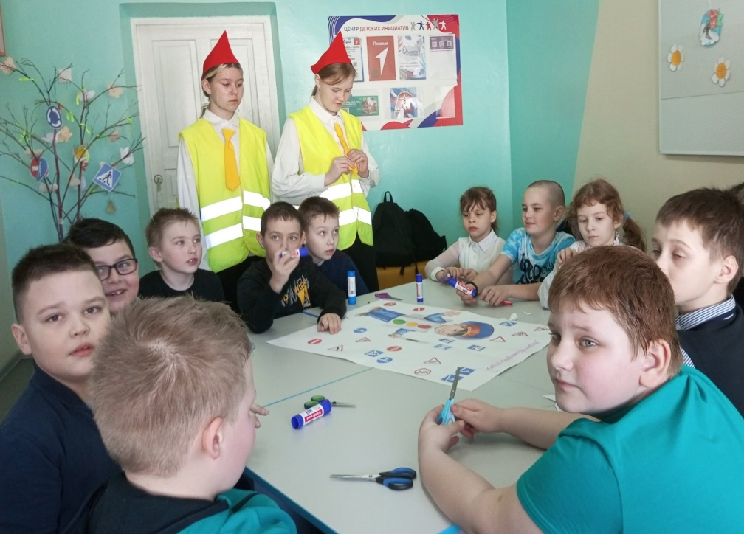
Практическая деятельность
Организация акции для ребят начальной школы «Повторяем ПДД», в рамках Дня рождения ЮИД. Акция направлена на предупреждение дорожно-транспортных происшествий с участием детей и подростков

Slide 12
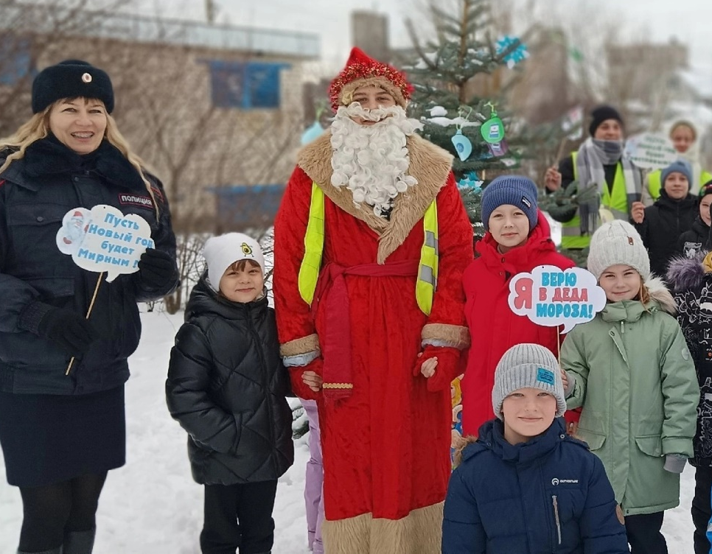
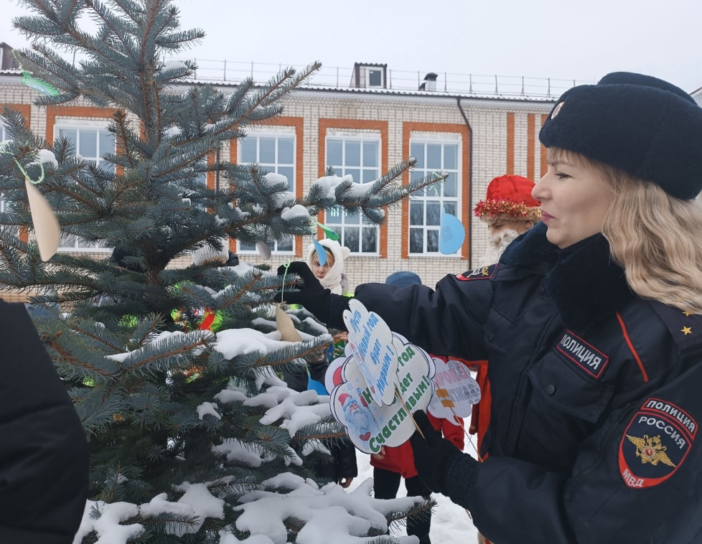
Практическая деятельность
Активисты отряда ЮИД "Перекресток« Шатковской основной школы совместно с сотрудником отдела ГИБДД ОМВД России по Шатковскому округу Москаевой Марией Анатольевной организовали для ребят мероприятие "Рождественская елка безопасности"

Slide 13
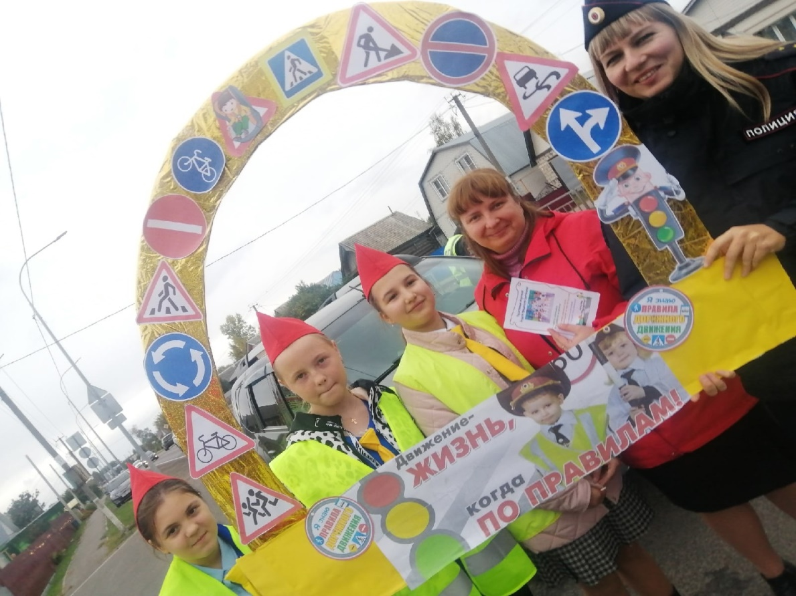
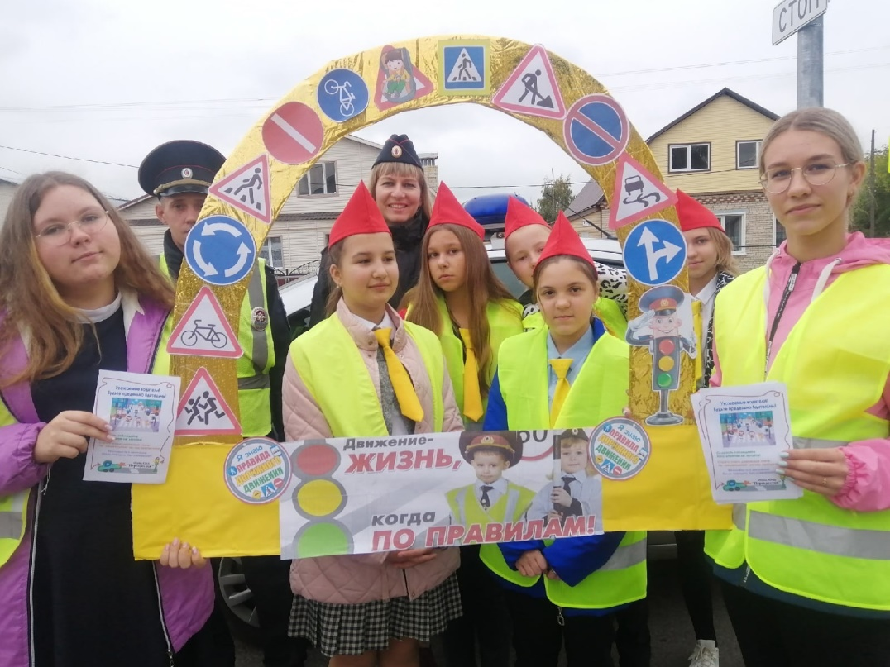
Практическая деятельность
Проведение совместной акции
«Движение – жизнь, когда по правилам»

Slide 14
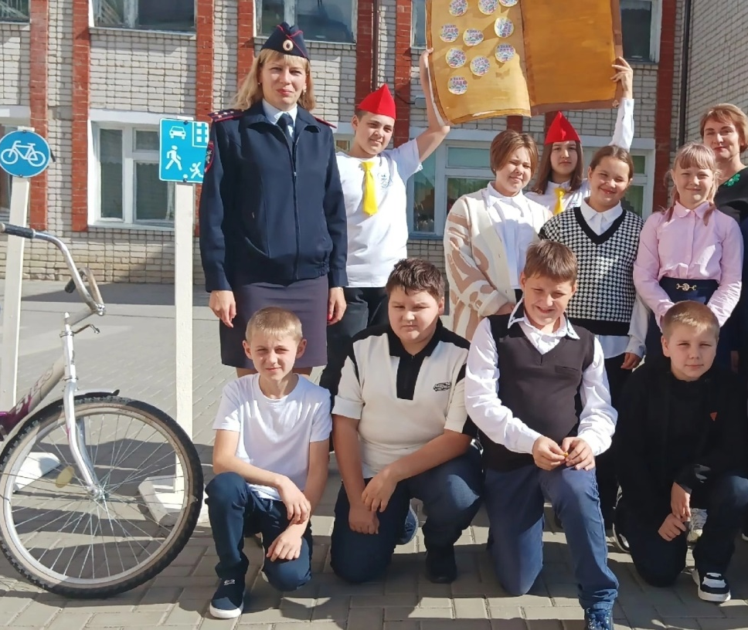
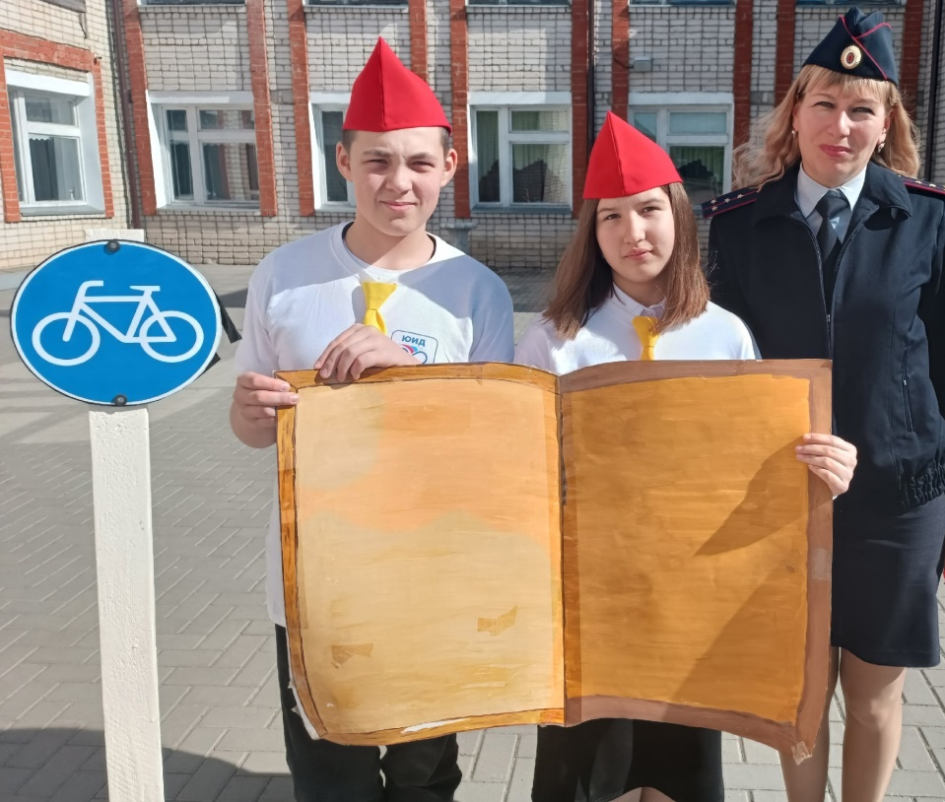
Практическая деятельность
Всероссийская неделя безопасности.
Профилактическая беседа "Правила езды на велосипеде"

Slide 15
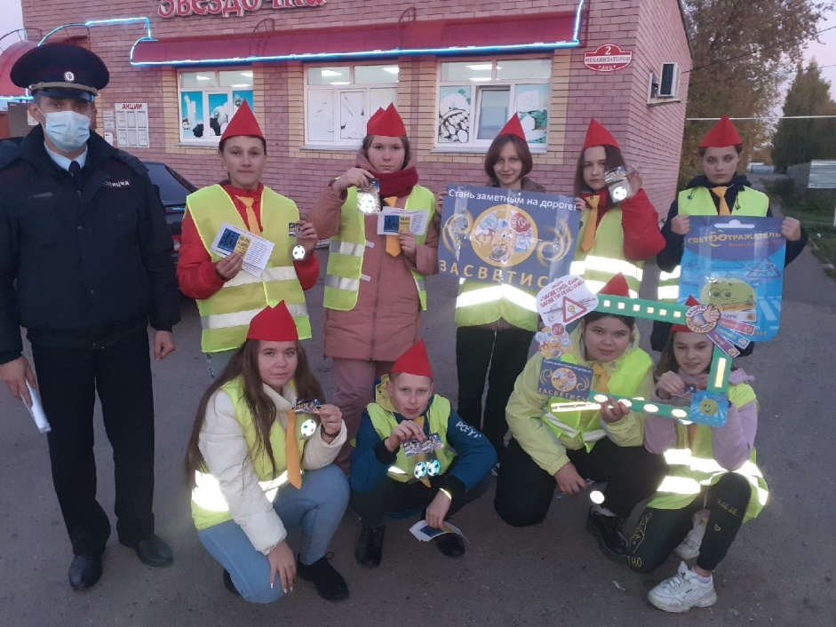
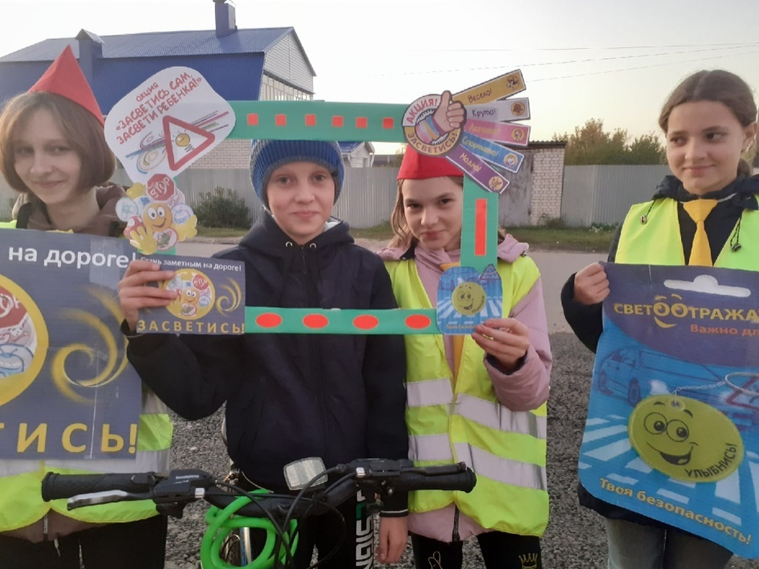
Практическая деятельность
В целях снижения аварийности в темное время суток, популяризации использования пешеходами световозвращающих элементов на территории Нижегородской области проходит информационно-пропагандистское мероприятие «Засветись»

Slide 16
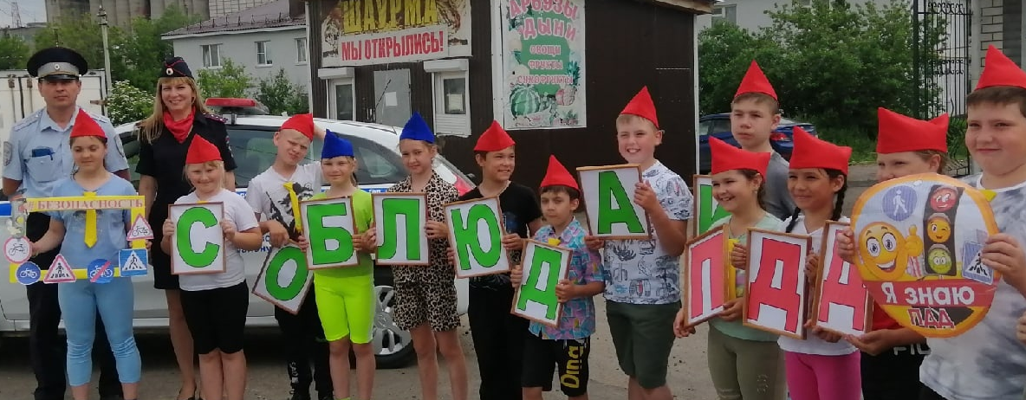
Практическая деятельность
Безопасность в каникулы
Сотрудничество между отрядом юных инспекторов и ГИБДД способствует повышению уровня безопасности на дорогах и формированию ответственного отношения к правилам дорожного движения среди молодежи

Slide 17
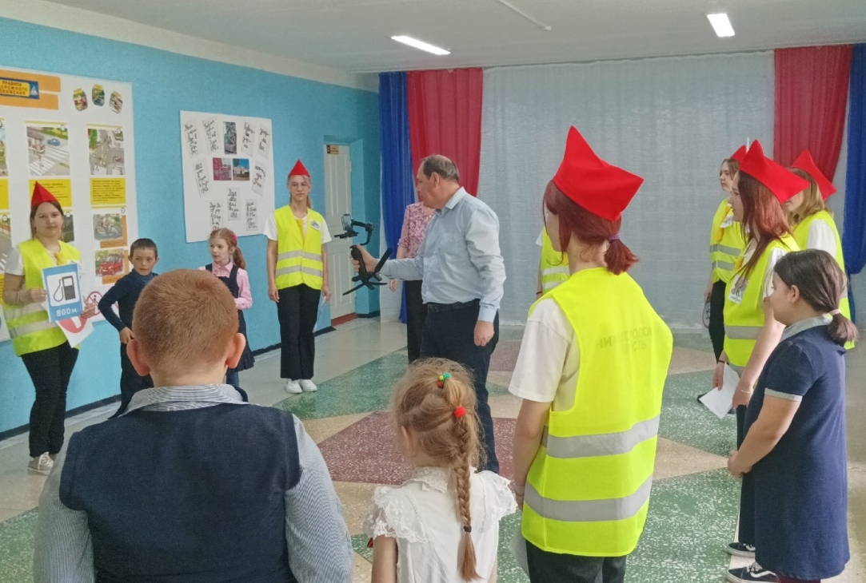
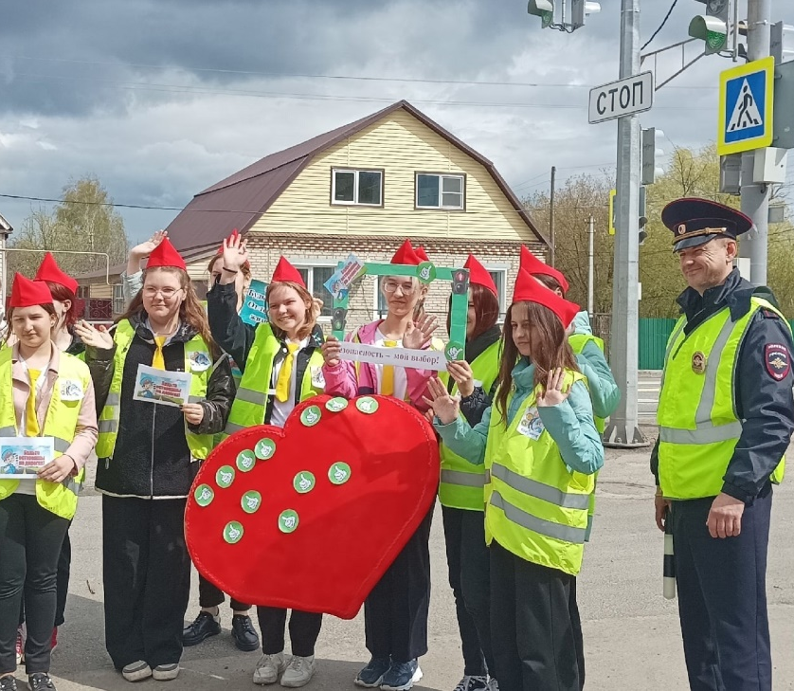
Практическая деятельность
Встреча с Аникиной Ириной Михайловной, заместителем начальника отдела пропаганды и организационно-аналитической работы УГИБДД ГУ МВД России по Нижегородской области и руководителем регионального пресс-центра ЮИД Нижегородской области Погребняк Сергеем Фёдоровичем

Slide 18
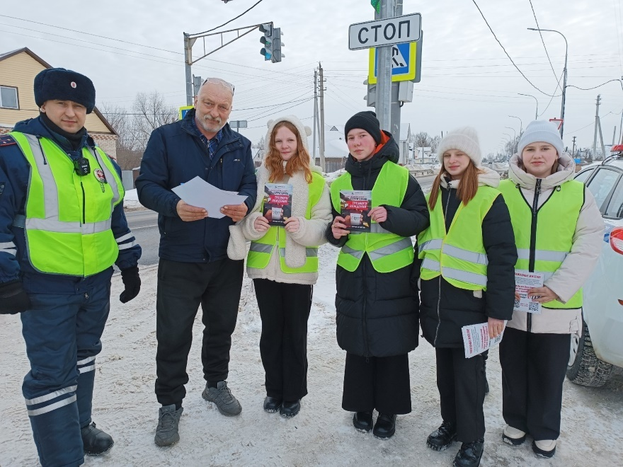
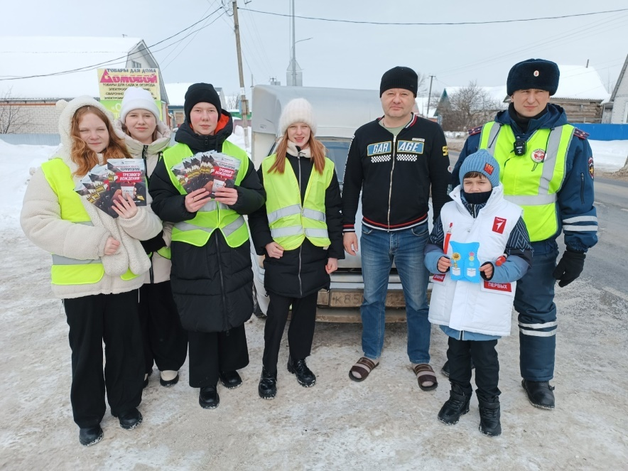
Практическая деятельность
В преддверии Дня защитника Отечества активисты первичного отделения Движение Первых и отряда ЮИД "Перекресток" Шатковской основной школы совместно со старшим инспектором ДПС ГИБДД отдела МВД России "Шатковский" Волковым Павлом Александровичем провели акцию "Хороший водитель - настоящий защитник"

Slide 19
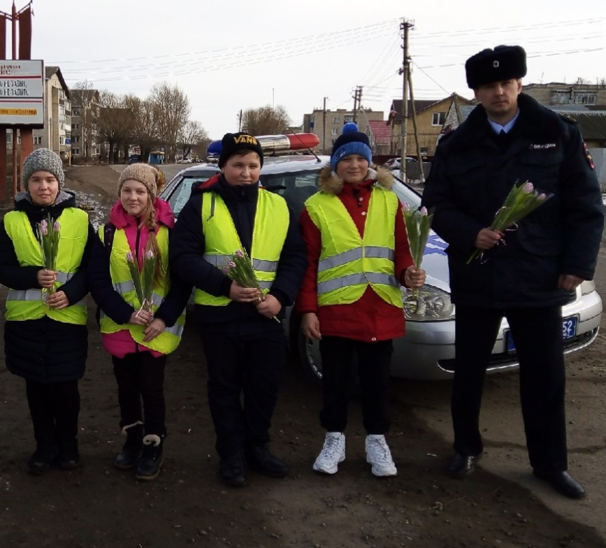
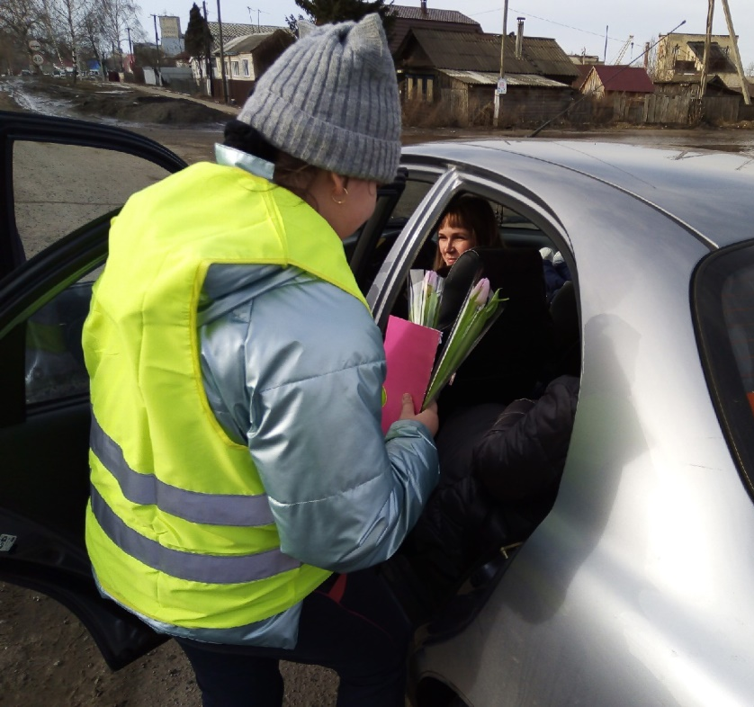
Практическая деятельность
В преддверии 8 Марта активисты отряда ЮИД "Перекресток" Шатковской основной школы совместно с сотрудниками ГИБДД ОМВД России «Шатковский» провели акцию «Цветы для автоледи"

Slide 20
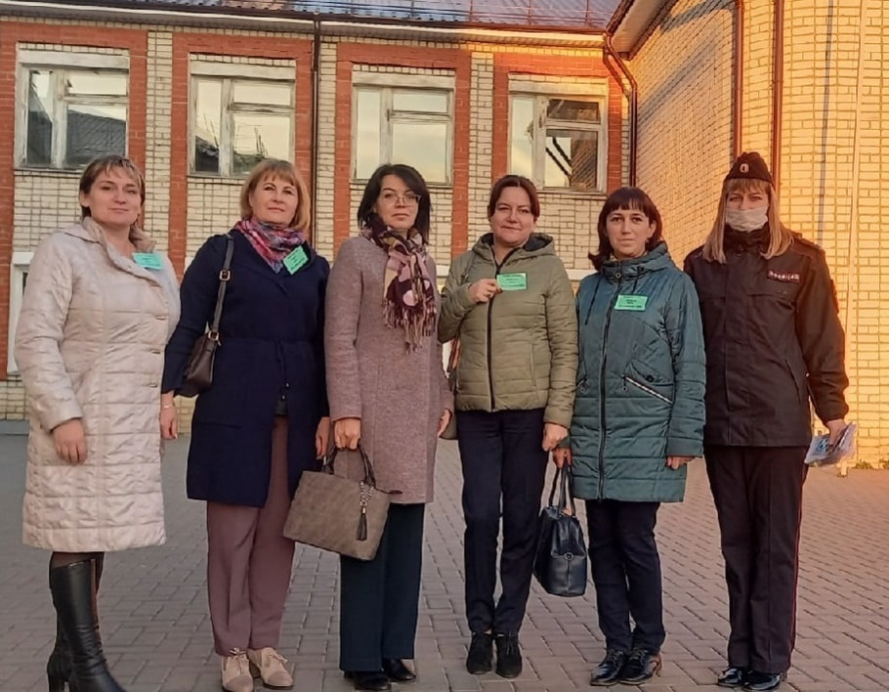
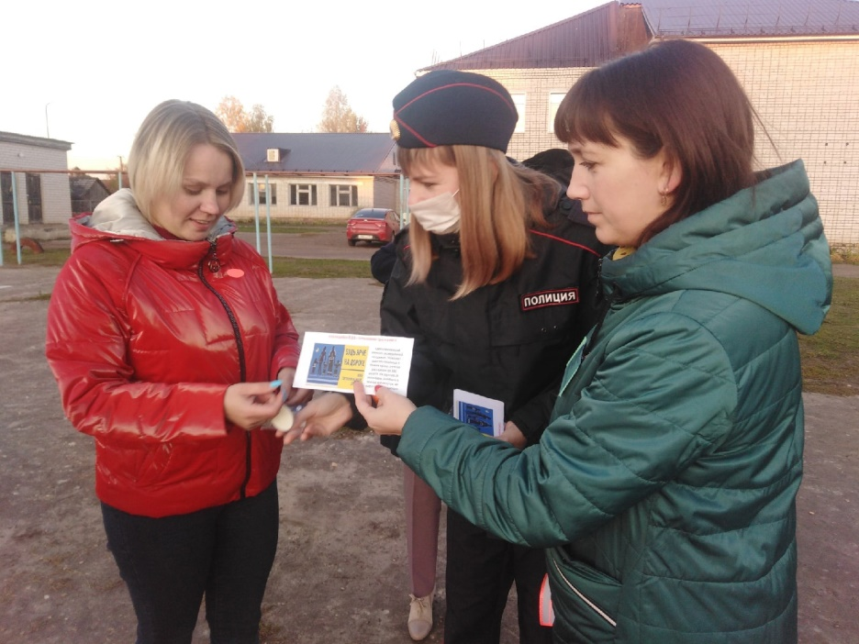
Практическая деятельность
Организация профилактического мероприятия при участии родительского дорожного патруля, которое проводилось с целью снижения уровня детского дорожно-транспортного травматизма через привлечение внимания родительской общественности к профилактической работе среди несовершеннолетних

Slide 21
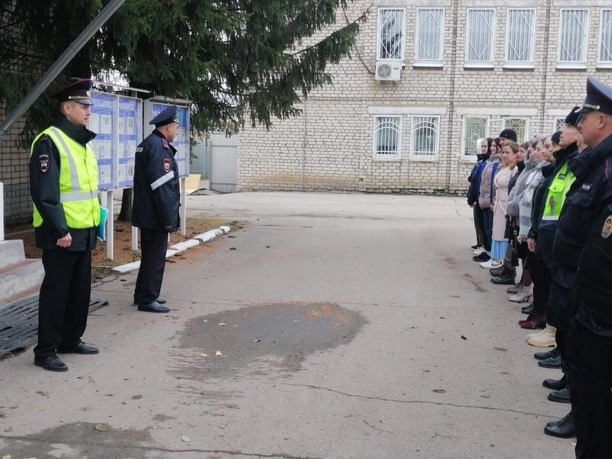
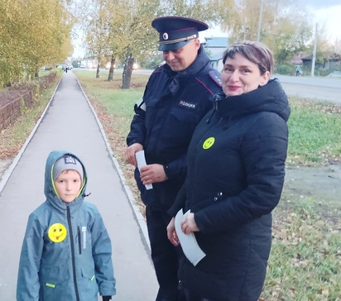
Практическая деятельность
Информационно - пропагандистская акция "Береги пешехода Специализированные группы из числа сотрудников ОВД, представители Общественного Совета при ОВД, представители "родительского патруля», разъясняют пешеходам о роли светоотражающих элементов на одежде в темное время суток

Slide 22

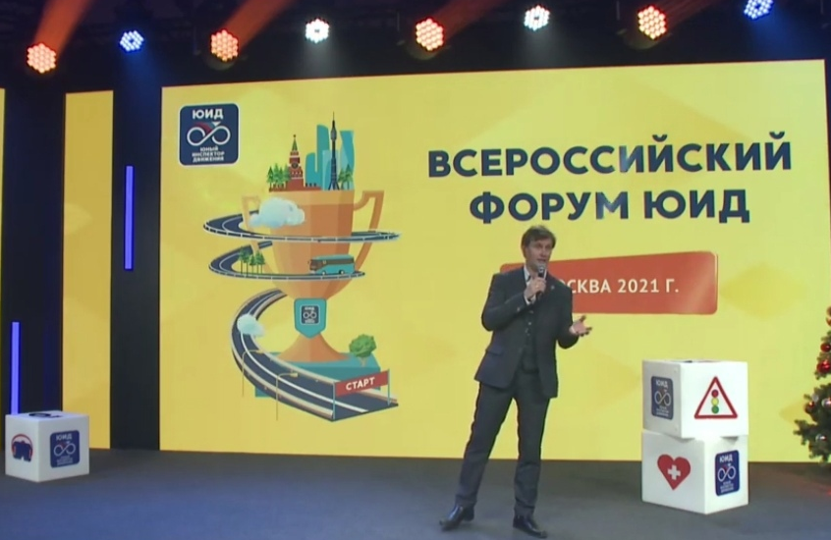
Практическая деятельность
Совместное участие сотрудников отдела ГИБДД ОМВД и активистов отряда ЮИД во Всероссийском форуме юных инспекторов движения «Я выбираю ЮИД», который проходил в дистанционном формате

Slide 23
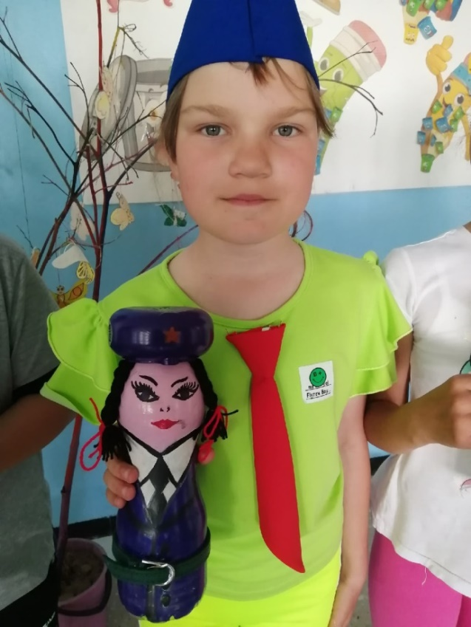
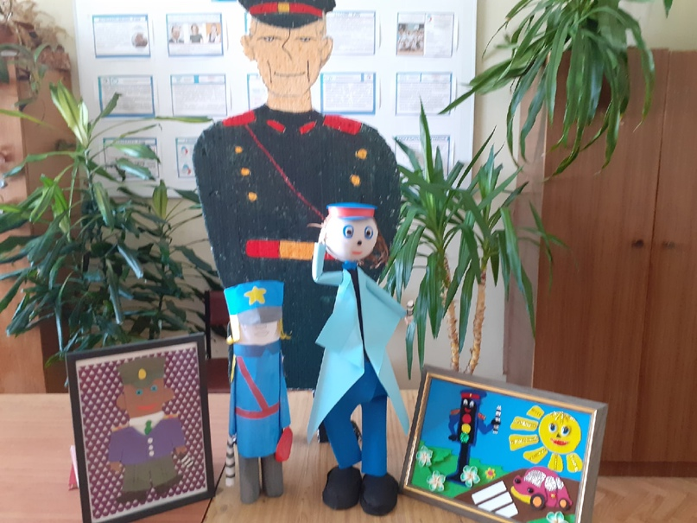
Творческая деятельность
Участие в районном этапе творческого конкурса "Полицейский дядя Степа" среди несовершеннолетних жителей Нижегородской области

Slide 24
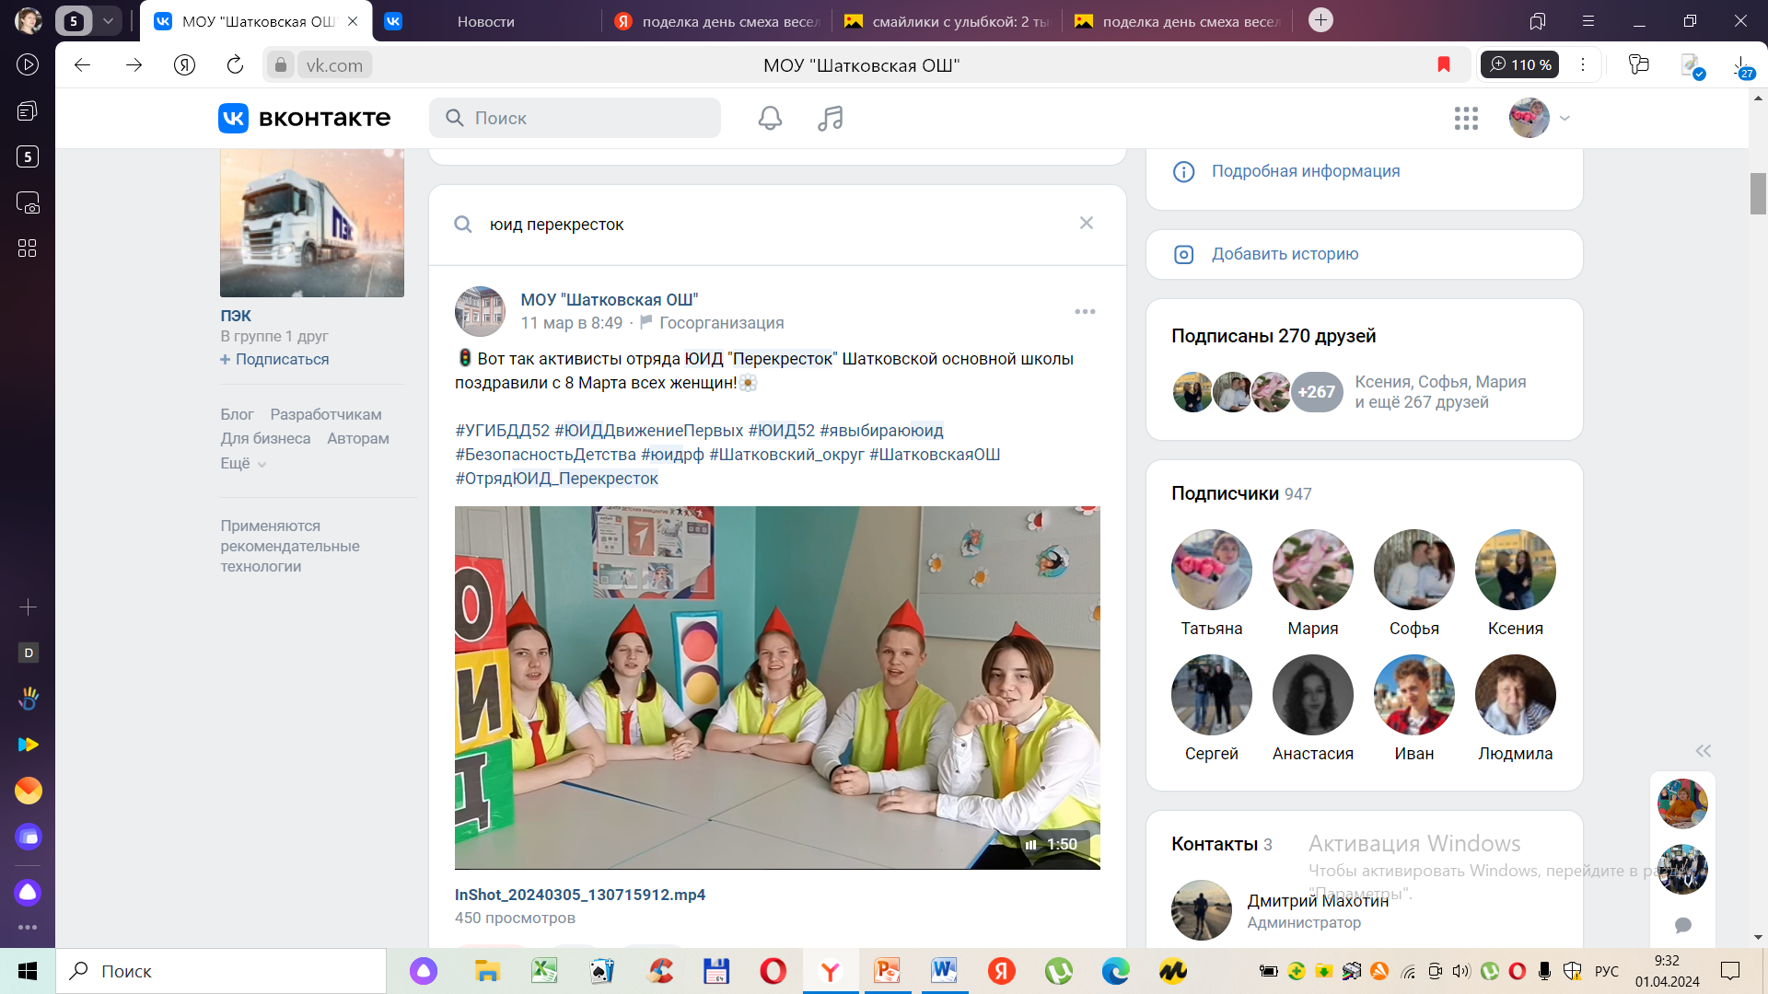
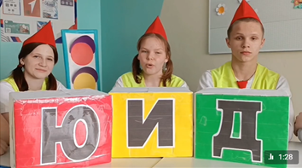
Творческая деятельность
Конкурс видеопоздравлений «С Днем рождения, ЮИД»

Slide 25
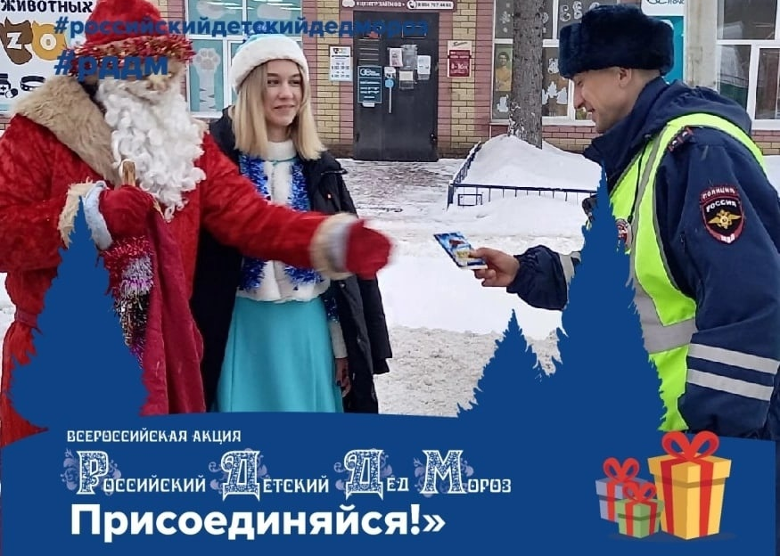
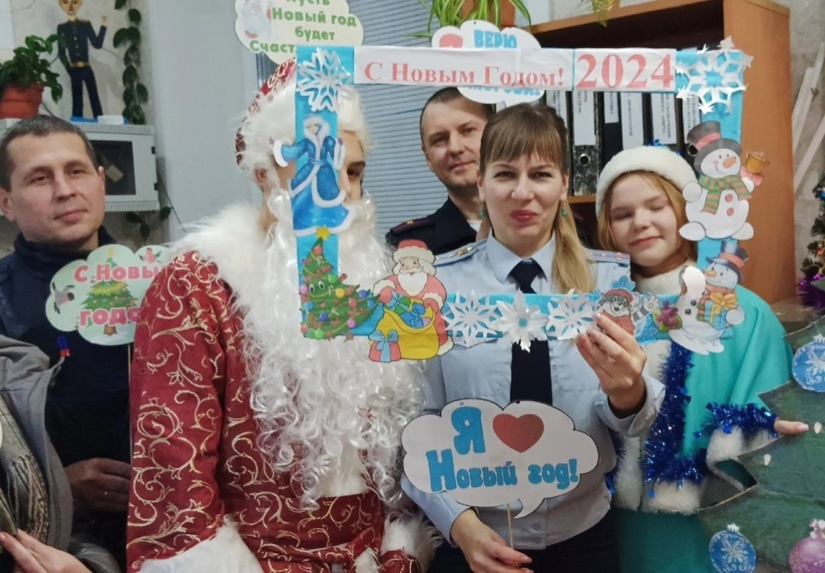
Мы поздравляем
Сотрудничество с первичным отделением Российского Движения . Участие в акции «Российский детский Дед Мороз»

Slide 26
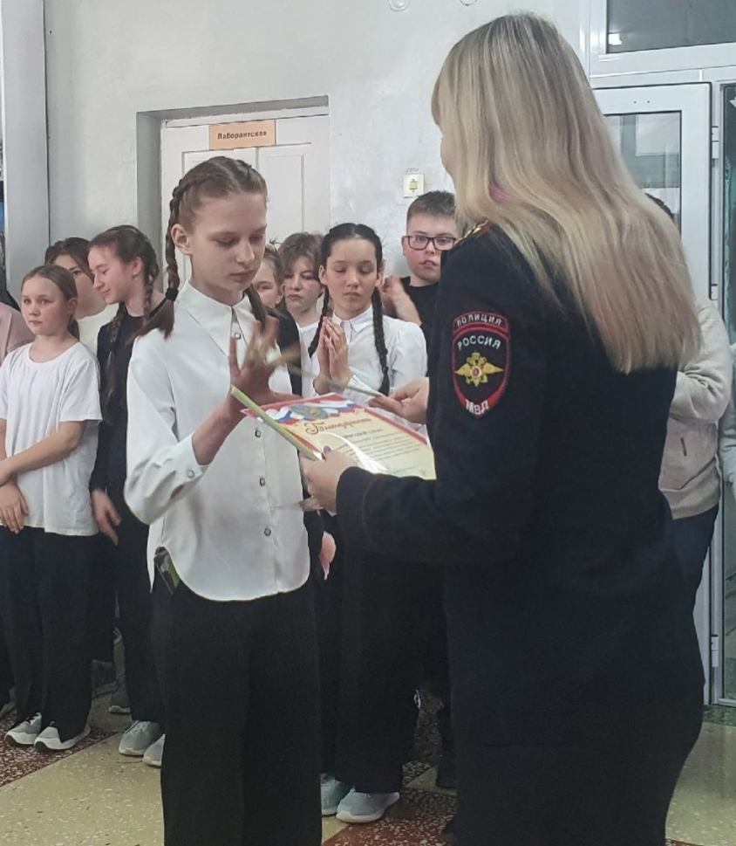
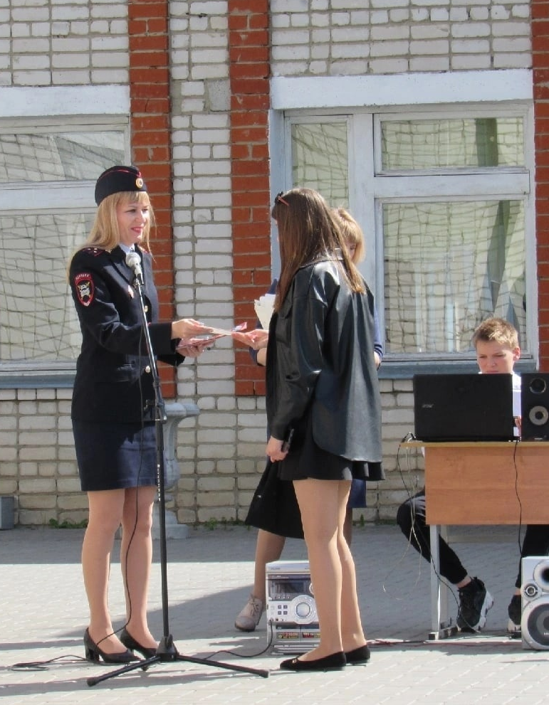
Нас поздравляют
Москаева Мария Анатольевна вручает благодарности и грамоты активистам отряда ЮИД «Перекресток»

Slide 27
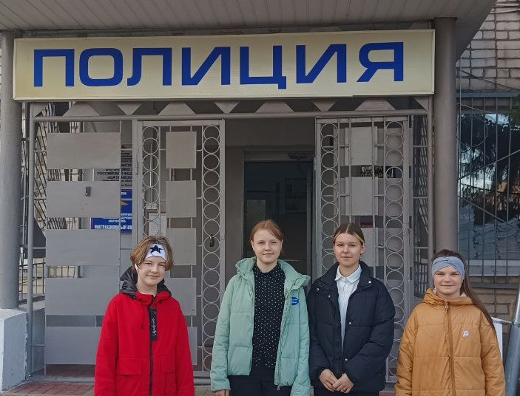
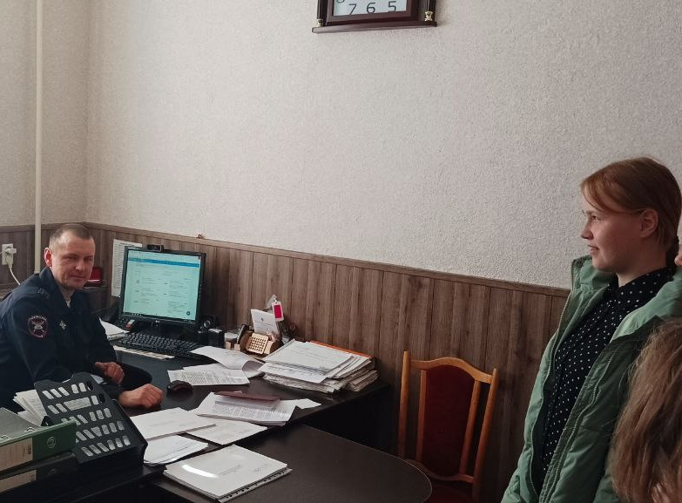
Наставничество
С 2019 года Шатковская основная школа вошла в систему наставничества. С 2023 года реализуется форма наставничества «Работодатель - ученик»: деятельность по социализации и адаптации детей, развитие активной деятельности по безопасности ДДТТ

Slide 28
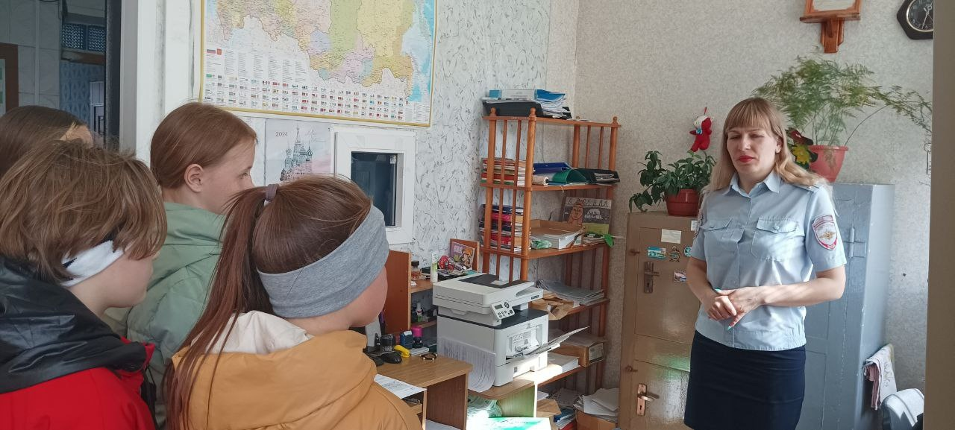
Наставничество
Состав участников практики «работодатель-ученик» скорректирован в формате группового наставничества «работодатель-группа учеников». Руководителем - является Москаева Мария Анатольевна. Она руководит группой учащихся из четырёх человек: Макулова Анастасия, Курносова Анна (7 класс), Пундикова Ксения, Пундикова Полина (5 класс)

Slide 29
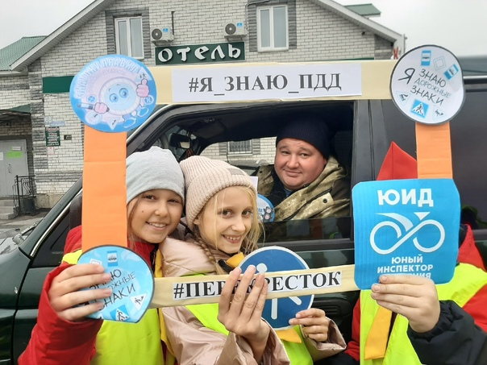
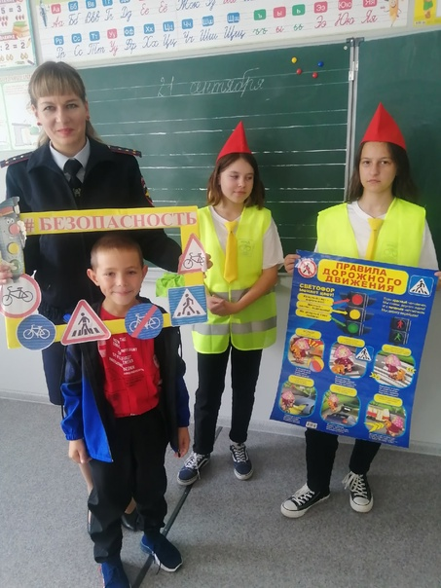
Итоги работы
Взаимодействие отряда ЮИД «Перекресток» с сотрудниками ГИБДД ОМВД России «Шатковский» играет важную роль в поддержании порядка и безопасности на дорогах, что способствует снижению количества дорожно-транспортных происшествий и сохранению жизни и здоровья участников дорожного движения

Slide 30
Итоги работы
Спасибо за внимание

